Slide 1
背景
ラズパイより電子鍵１の電子制御を行いたい。
プログラム側で1秒以下の通電を行い解錠。
またはラズパイ側から鍵の開閉状態の取得を行いたい。
希望する事
達成するために以下の配線図をお願いしたい
①ラズパイ/電子鍵への電源供給
②ラズパイからリレーモジュールの制御
サインスマート（SainSmart） 8チャンネル 5V リレーモジュール for Arduino DSP AVR PIC ARM
タカハ機工 NL0210/スリムロック/NL02102(12V)
安全基板あり 押出しダンパーなし
スイッチング電源 直流安定化電源 12V 8.5A 102W LRS-100-12 ミンウェル Meanwell [並行輸入品]
Raspberry Pi 5 対応 4GB メインボード/日本技適取得済
電源
ラズパイ5
リレーモジュール
電源供給
電子鍵1
3.3V 電源供給
制御
電源供給
電子鍵2
制御

Slide 2
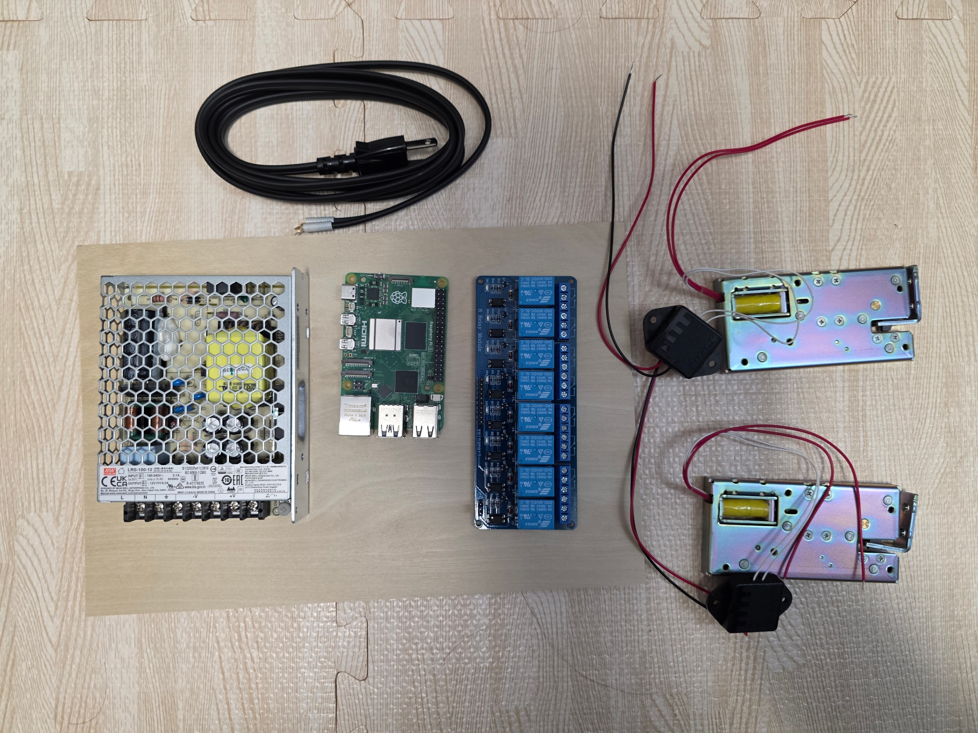
リレー
電子鍵1
電源
電子鍵2
ラズパイ

Slide 3
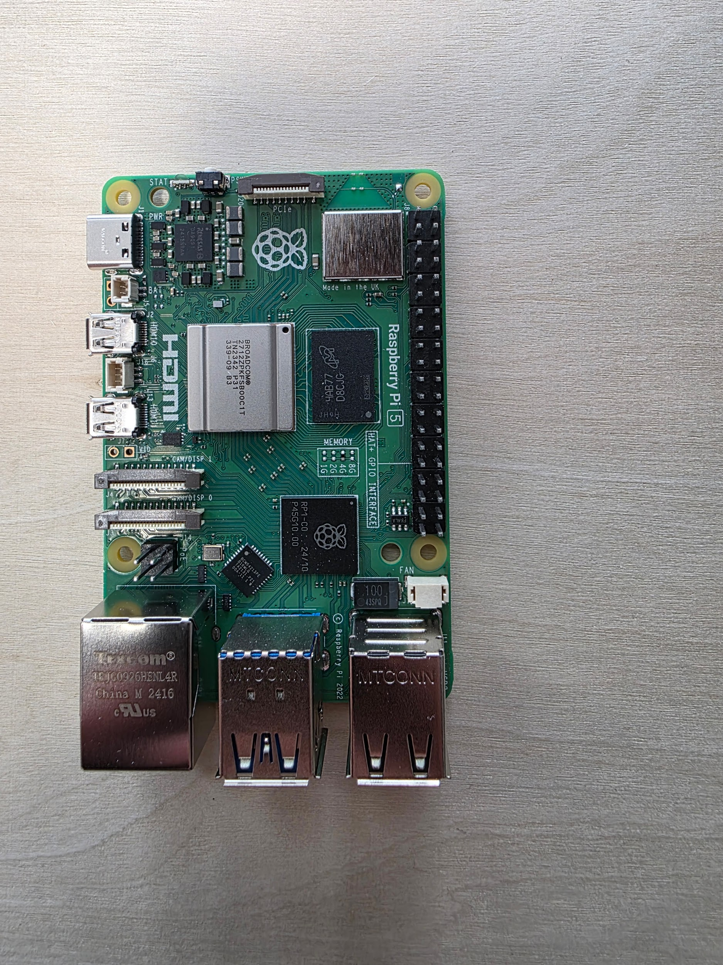
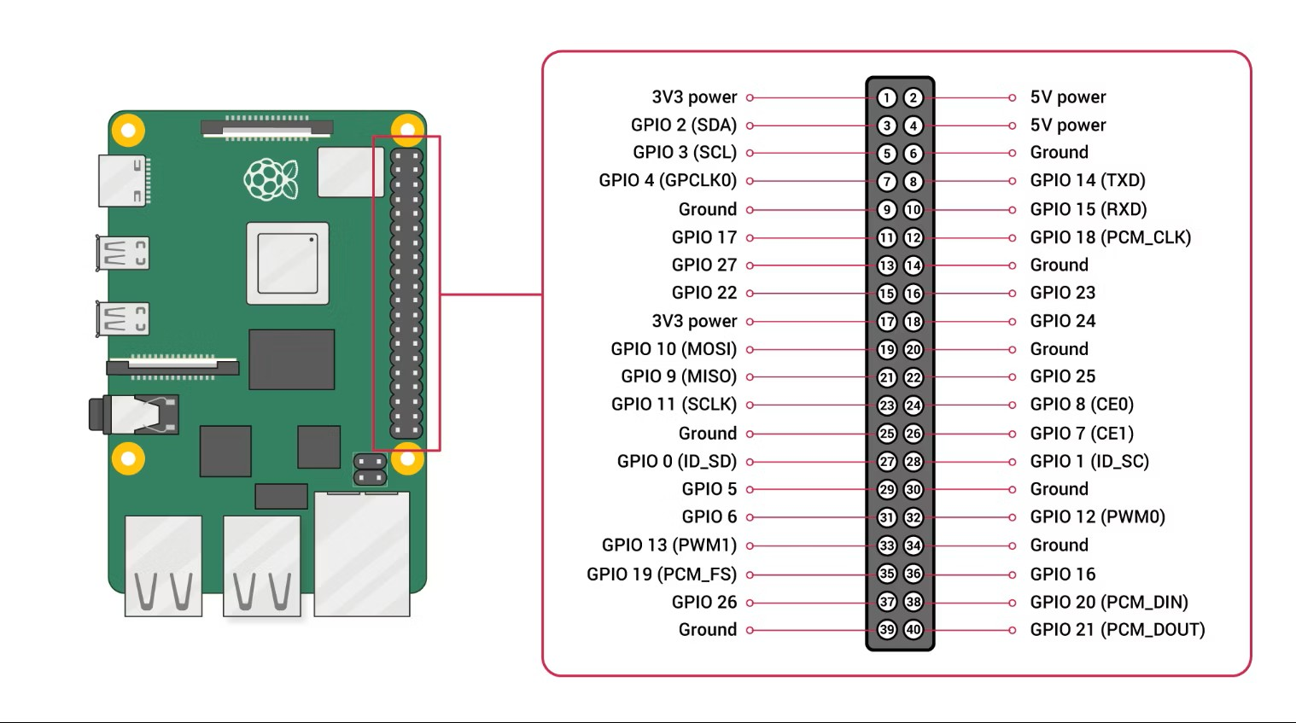
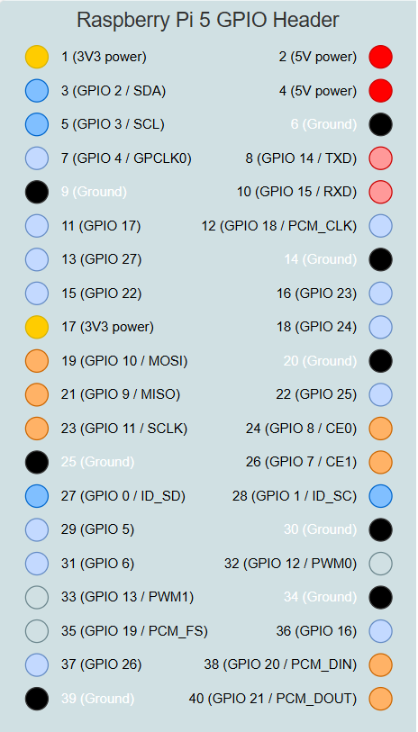

Slide 4
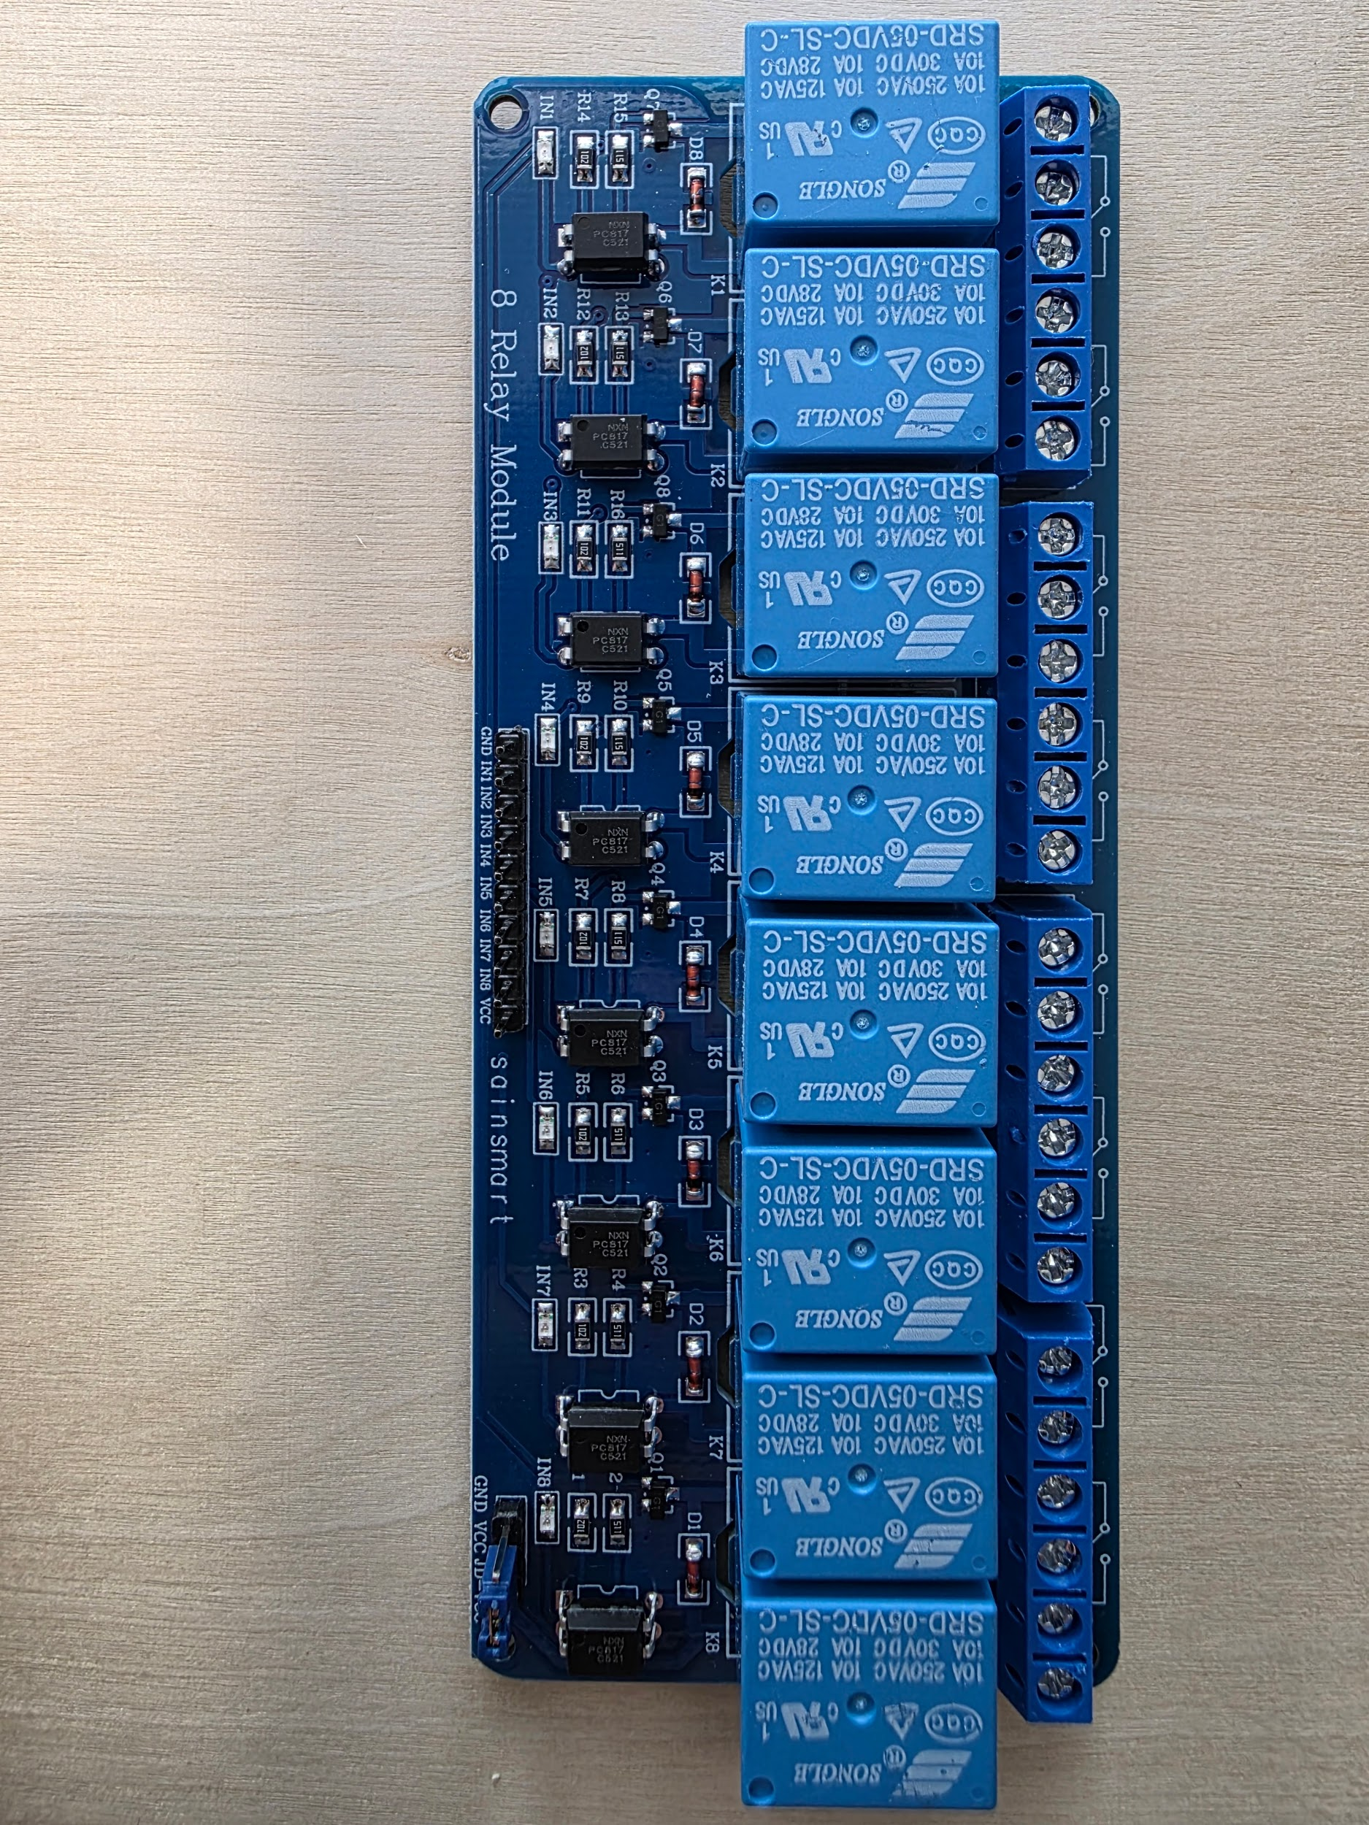
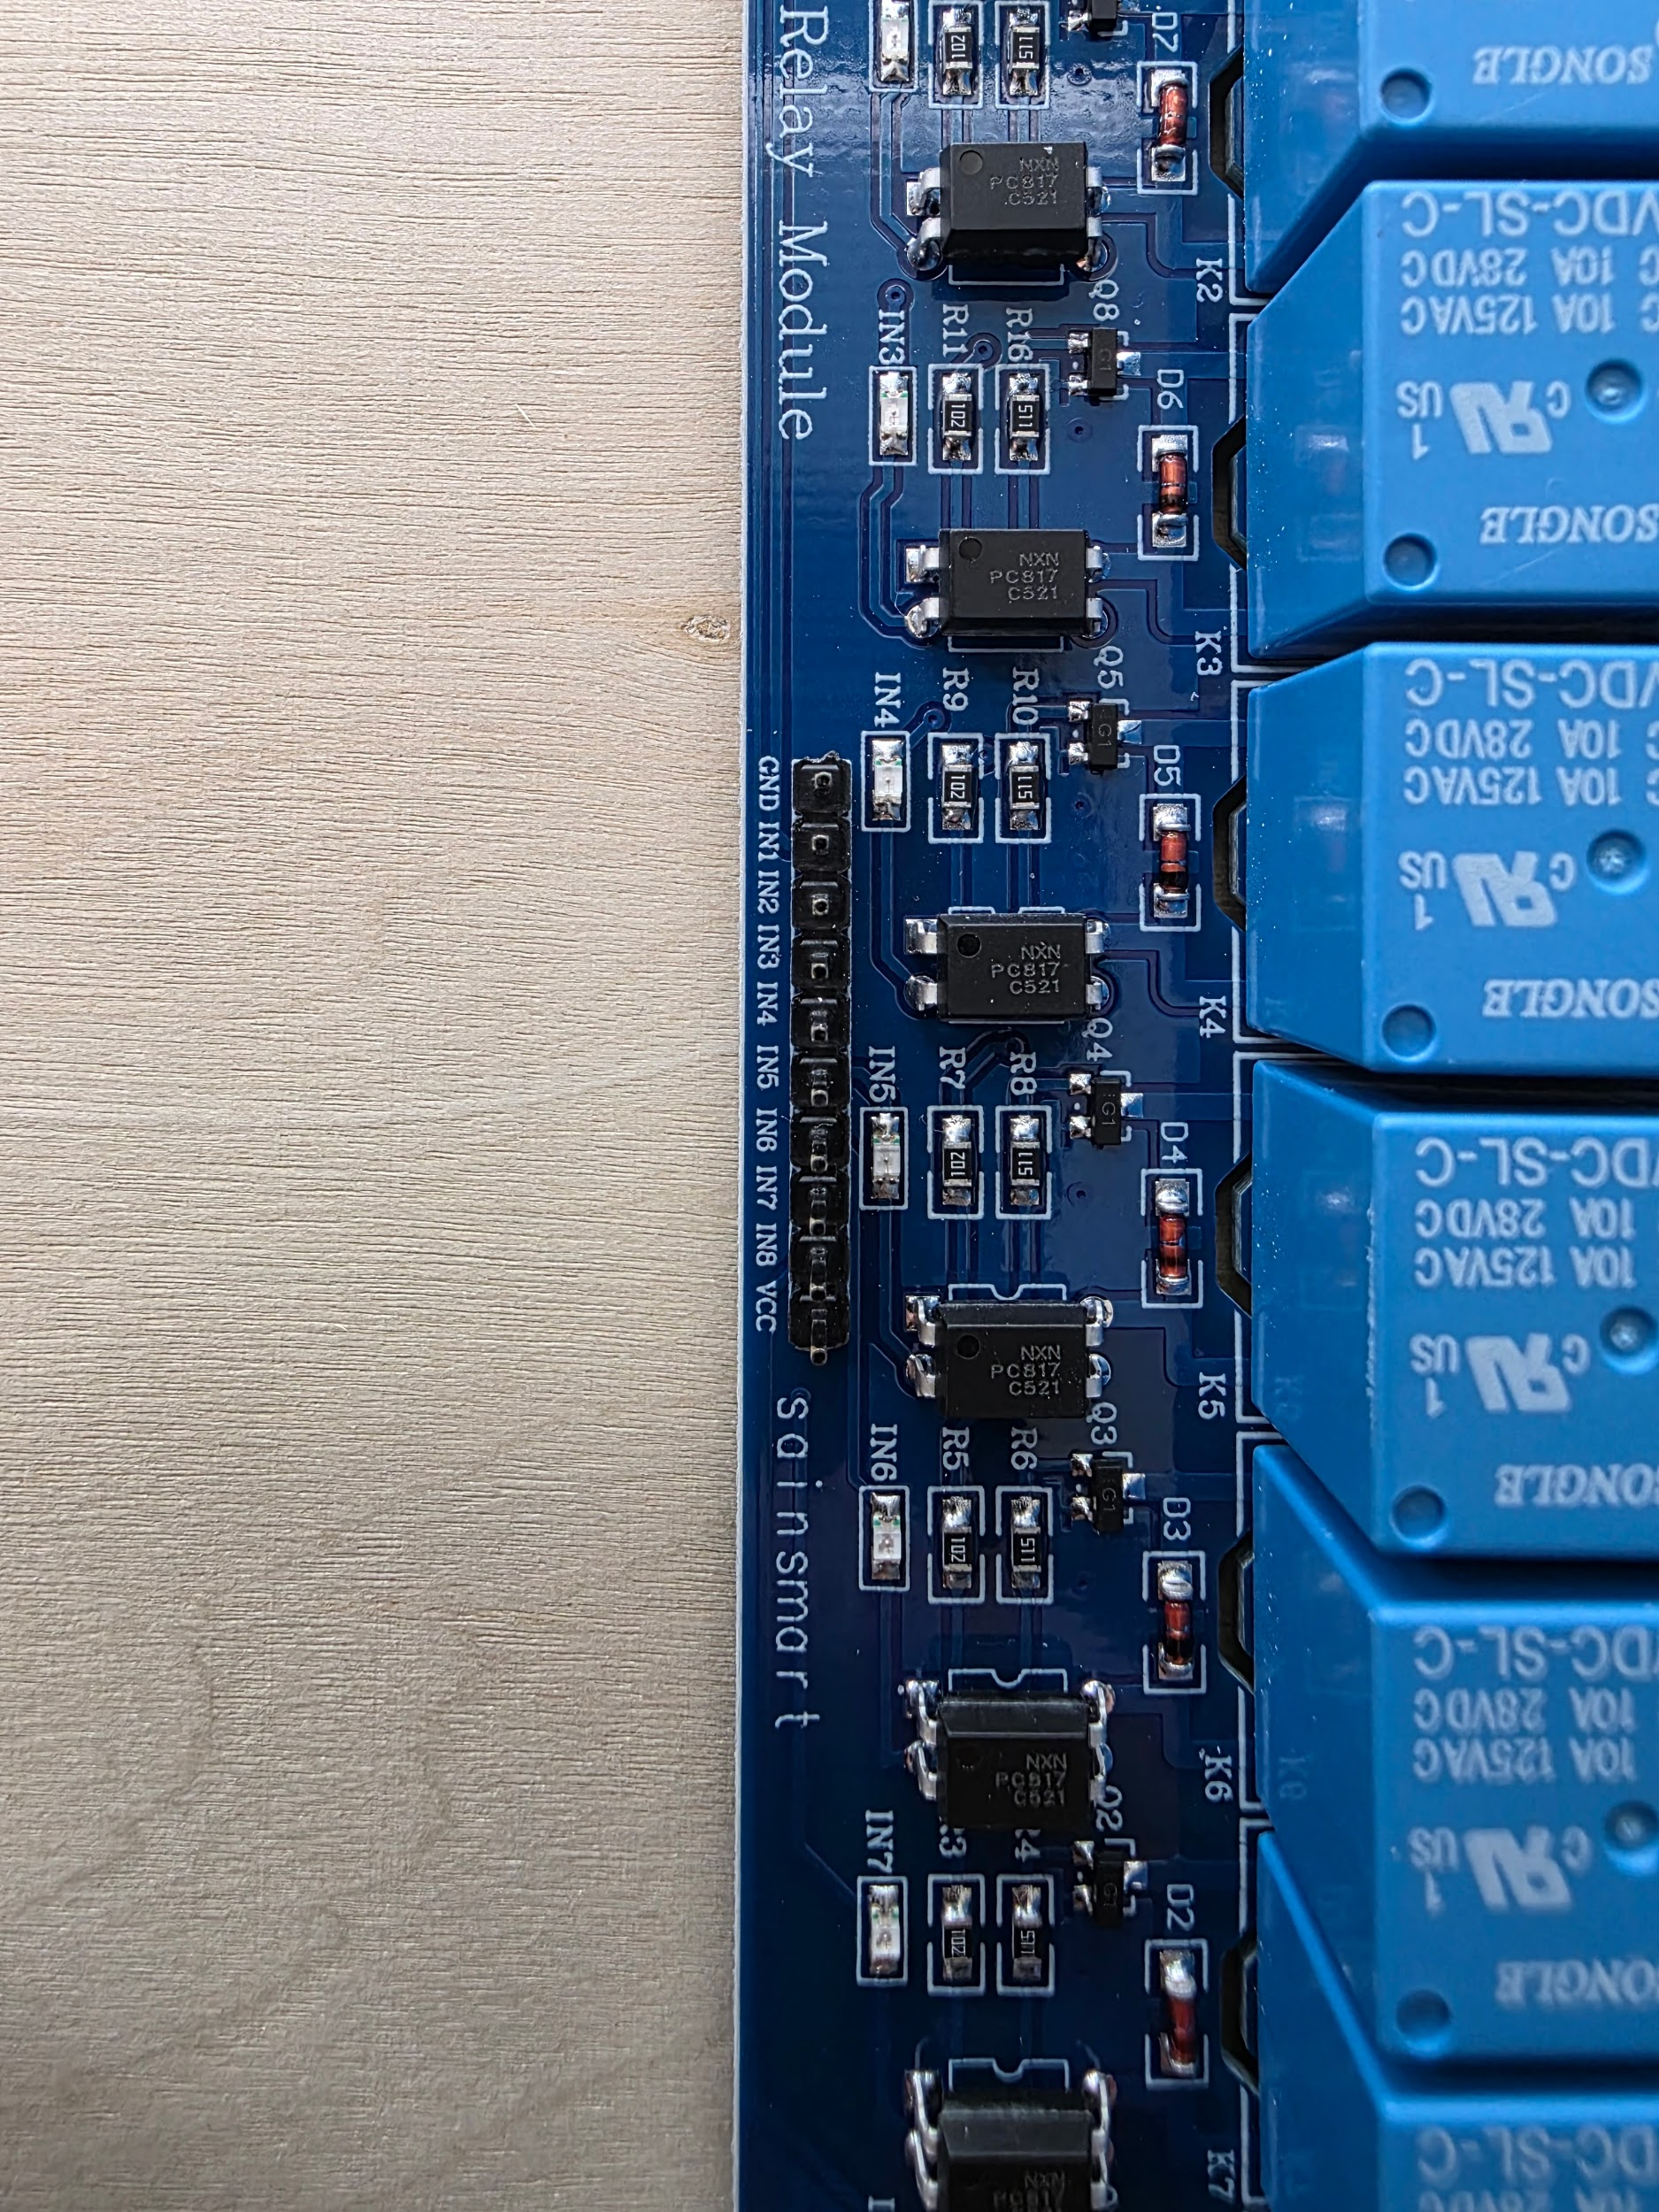
サインスマート（SainSmart） 8チャンネル 5V リレーモジュール for Arduino DSP AVR PIC ARM

Slide 5
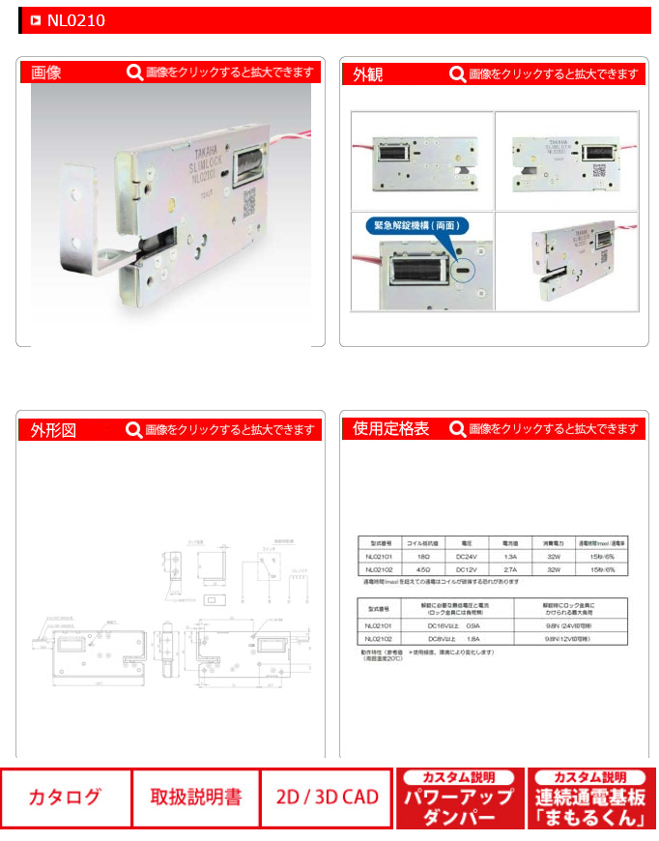
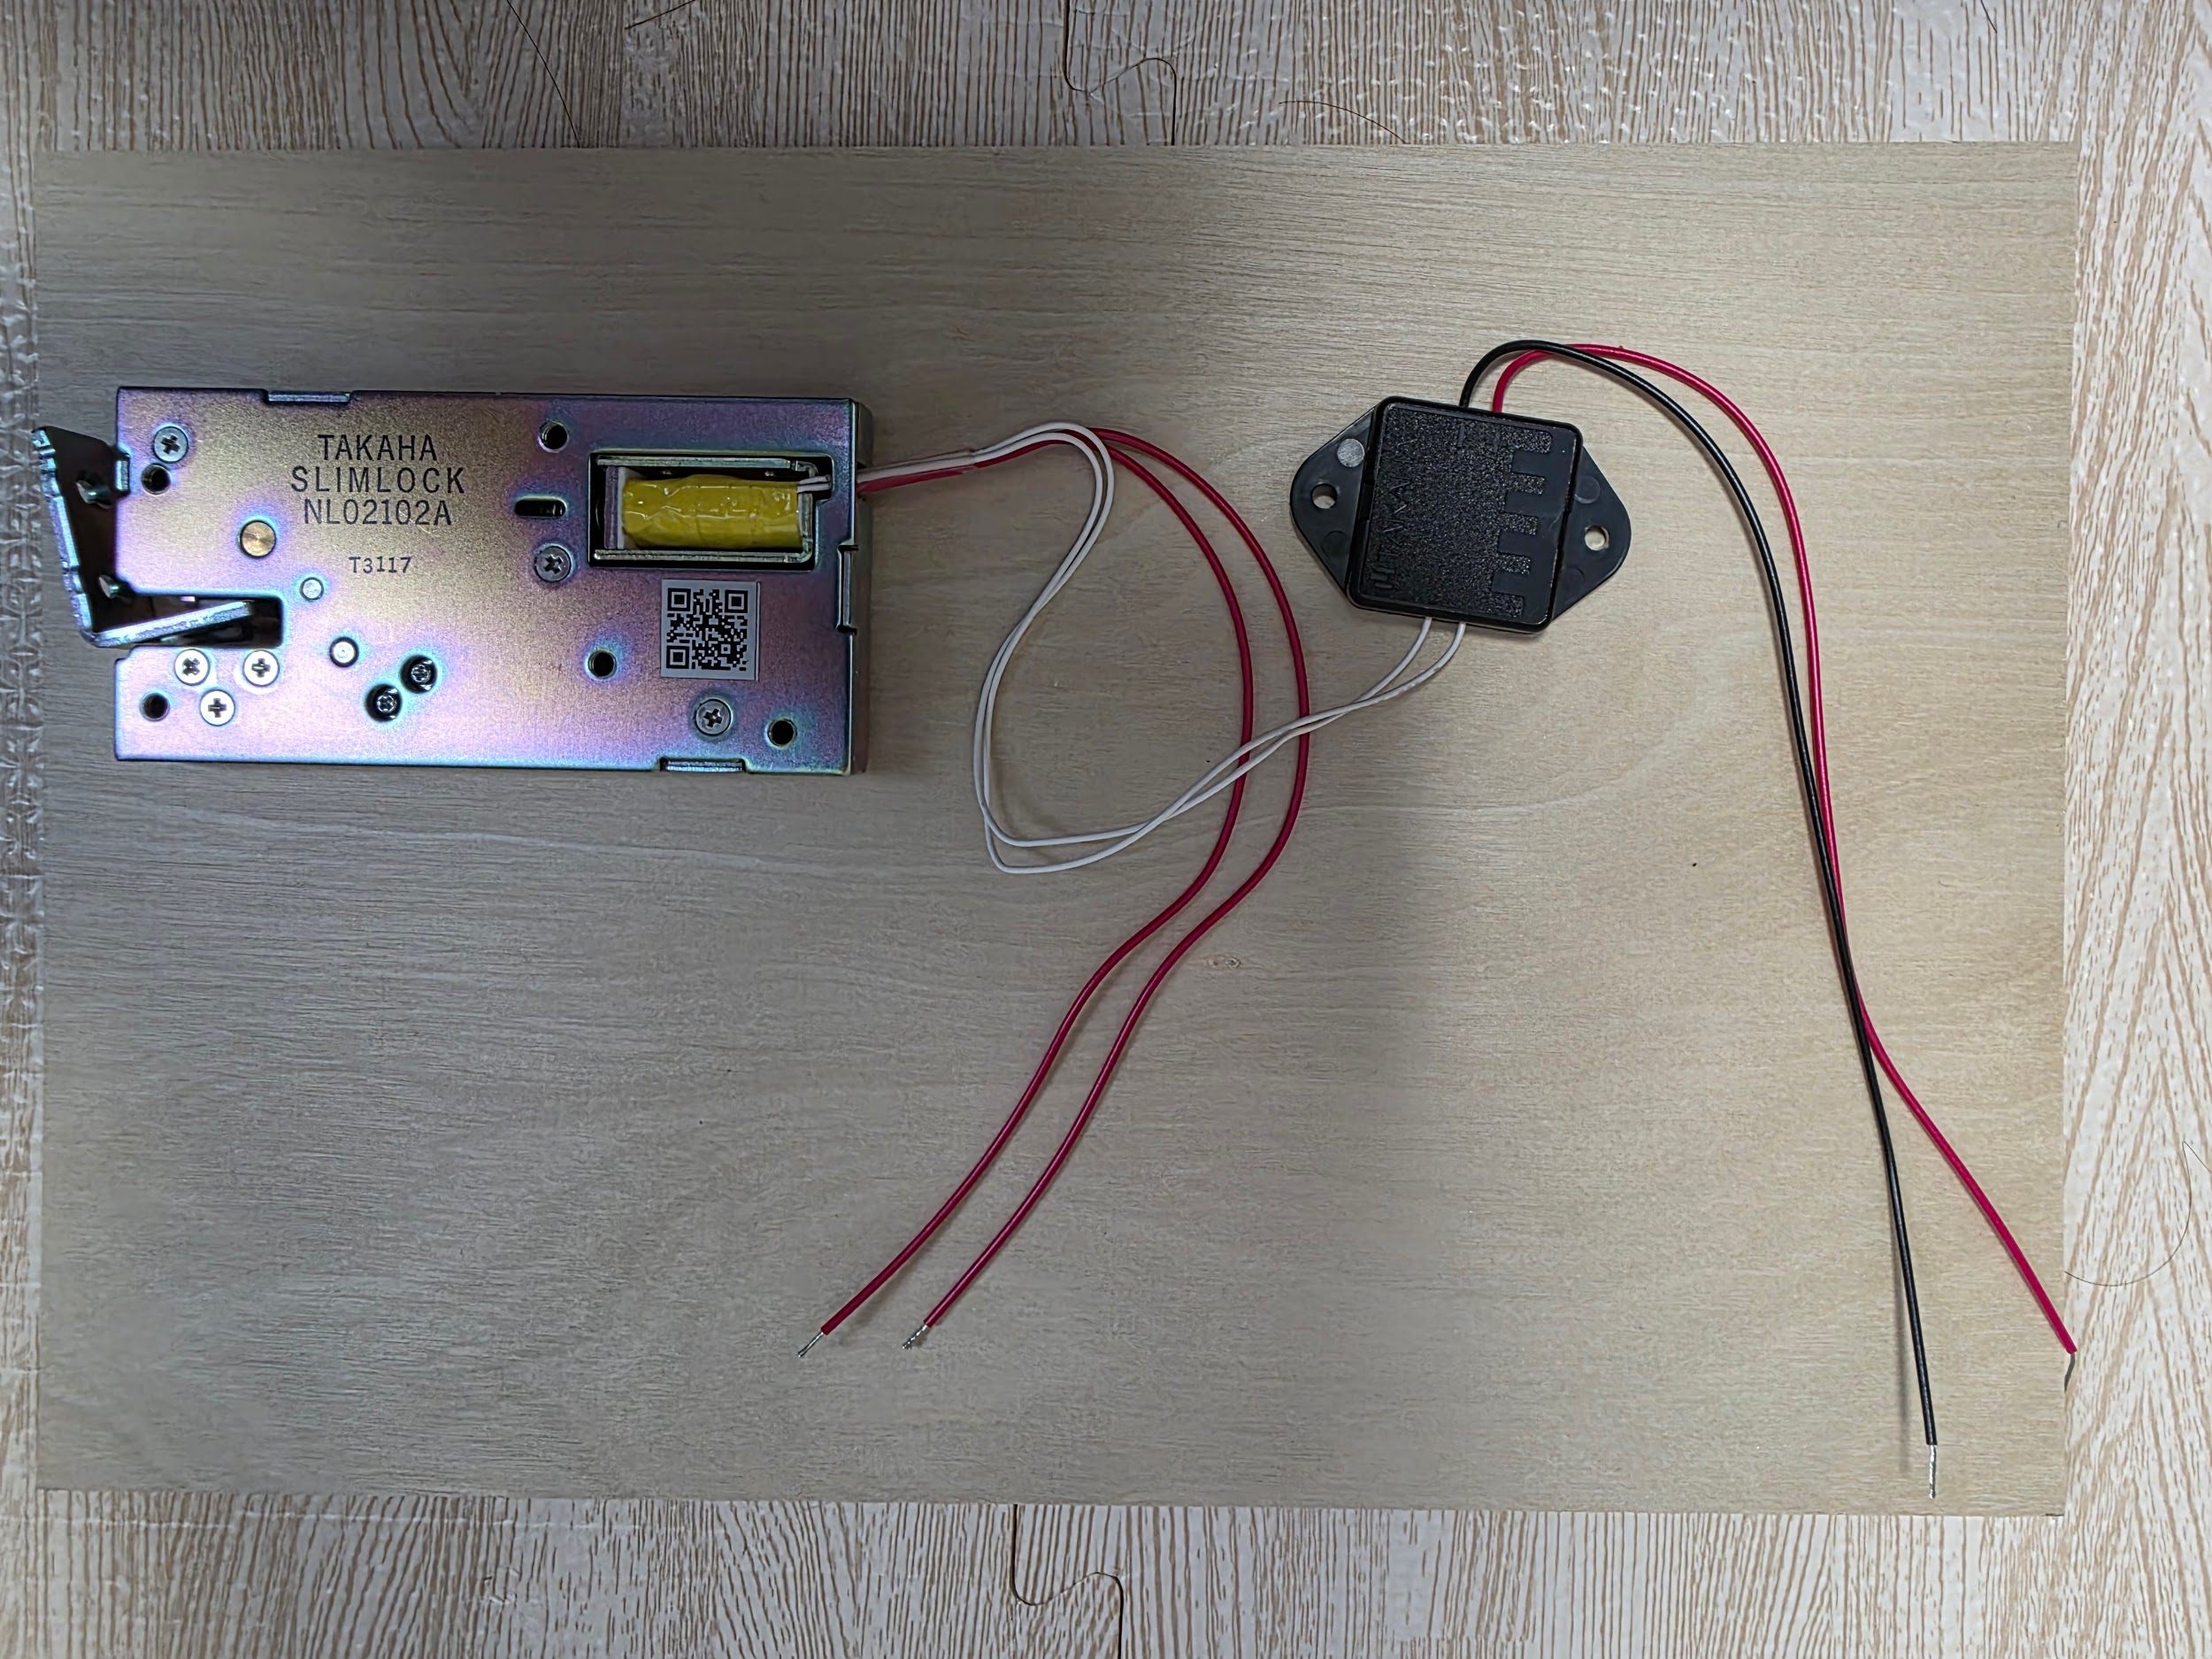
電子鍵の仕様
https://www.takaha-shop.com/SHOP/NL0210.html
詳細はWEBサイトにもあります。

